Slide 1
KINA
UČENICA:
MARIJA KARNINČIĆ
6. RAZRED
OŠ BOL

Slide 2
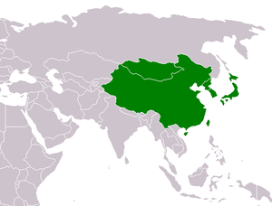
SADRŽAJ
UVOD
GEOGRAFSKA OBILJEŽJA KINE
PRIRODNA OBILJEŽJA KINE
STANOVNIŠTVO
GOSPODARSTVO
IZUMI KINEZA
ZANIMLJIVOSTI

Slide 3
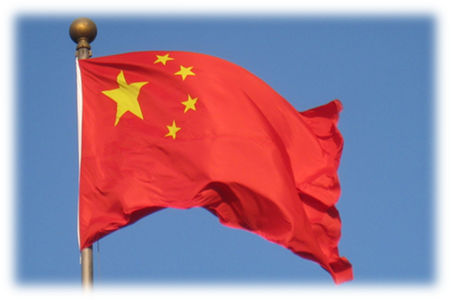
UVOD
Prva po broju stanovnika, a četvrta po površini
Kina danas postaje industrijska i vojna velesila modernog doba
Kinezi čine petinu svjetskog stanovništva na prostoru velikom gotovo kao cijela Europa.
GRB KINE
ZASTAVA KINE

Slide 4
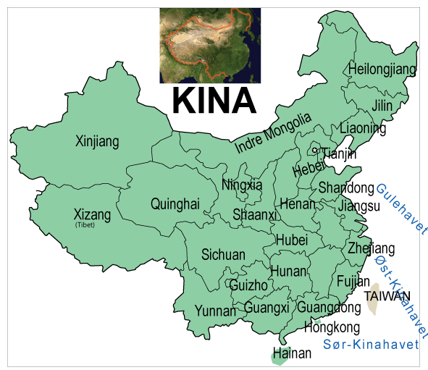
GEOGRAFSKI POLOŽAJ KINE
Kina je položena između Tihog oceana na istoku do Pamira na zapadu te od rijeke Amur (Heilung) na sjeveroistoku do otoka Hainana na jugu
Kina na kopnu graniči sa 14 država.

Slide 5
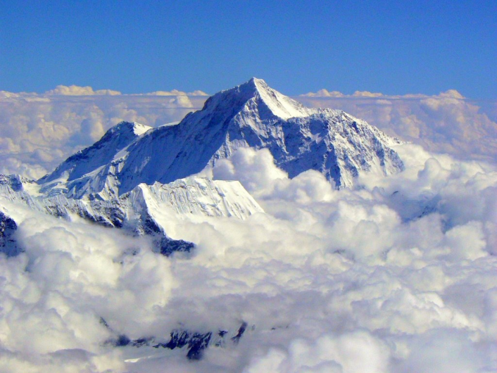
PRIRODNA OBILJEŽA KINE
Na zapadu i sjeveru Kine prostiru se mlade ulančane planine, prostrane visoravne i zavale.
Mlada ulančane planine su Himalaja, Kunlun Shan i Tian Shan.
Na Himalaji je,na granici s Nepalom, najviši vrh svijeta Mt.Eeverest.
Na reljef Kine velik je utjecaj imalo poniranje indijske litosferne ploče pod euroazijsku, što je dovelo do izdizanja Tibeta i nastanka mlađega nabranog gorja Himalaje.
Obala je uglavnom niska, a more uz obalu je plitko (200m)
Kini pripada 5 400 otoka.

Slide 6
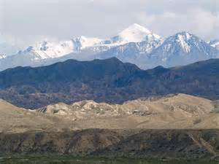
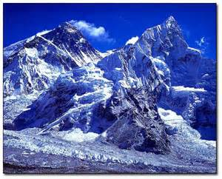
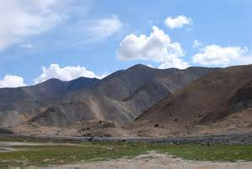
TIAN SHAN
HIMALAJA
KUNLUN SHAN

Slide 7
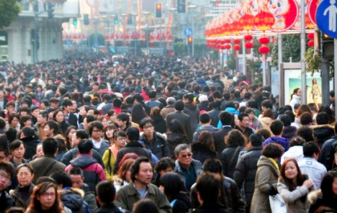
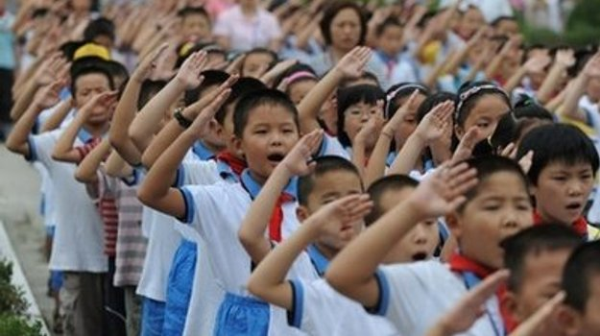
STANOVNIŠTVO
Kina ima više od 1,39 milijardi stanovnika
Prosječna gustoća ja 145 stan./km$2$
Velike su razlike u gustoći naseljenosti između istočne i zapadne Kine
Najgušće su naseljene Velika kineska i Mandžurska nizina
Istočni i južni djelovi Kine vrlo su gusto naseljeni zbog povoljnih prirodnih uvjeta

Slide 8
Prema spolu više ima muškog nego ženskog stanovništva- POLITIKA JEDNOG DJETETA
Više od polovine stanovništva su ateisti, a među vjernicima najbrojnijisu budisti.
Iako na selu živi polovica kineskog stanovništva, Kina ima najviše milijunskih gradova u svijetu.
Najveći porast broja stanovnika imaju gradovi smješteni na obalu.
Najveći su gradovi Guangzhou,važna morska luka Shanghai,glavni grad Beijing,Shenzhen i Tianjin.

Slide 9
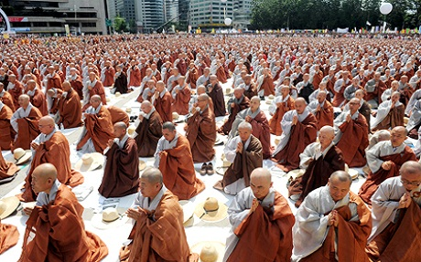
Politika jednog dijeteta
Budisti

Slide 10
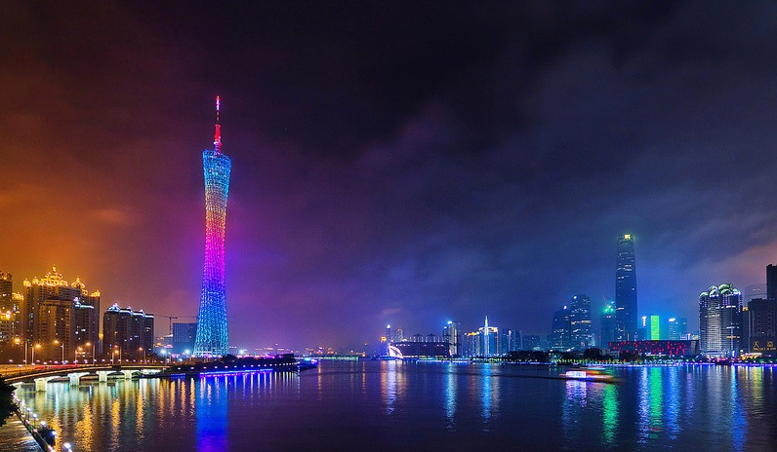
GUANGZHOU

Slide 11
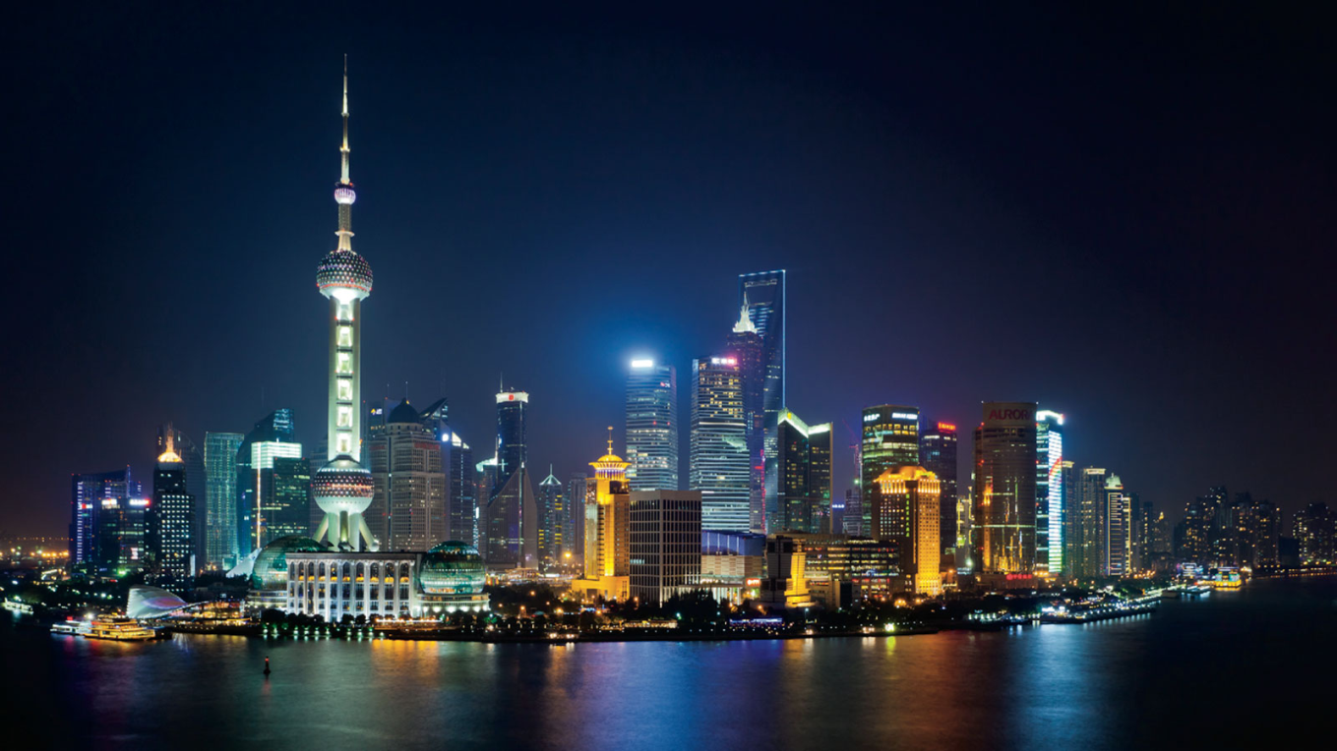
SHANGHAI

Slide 12
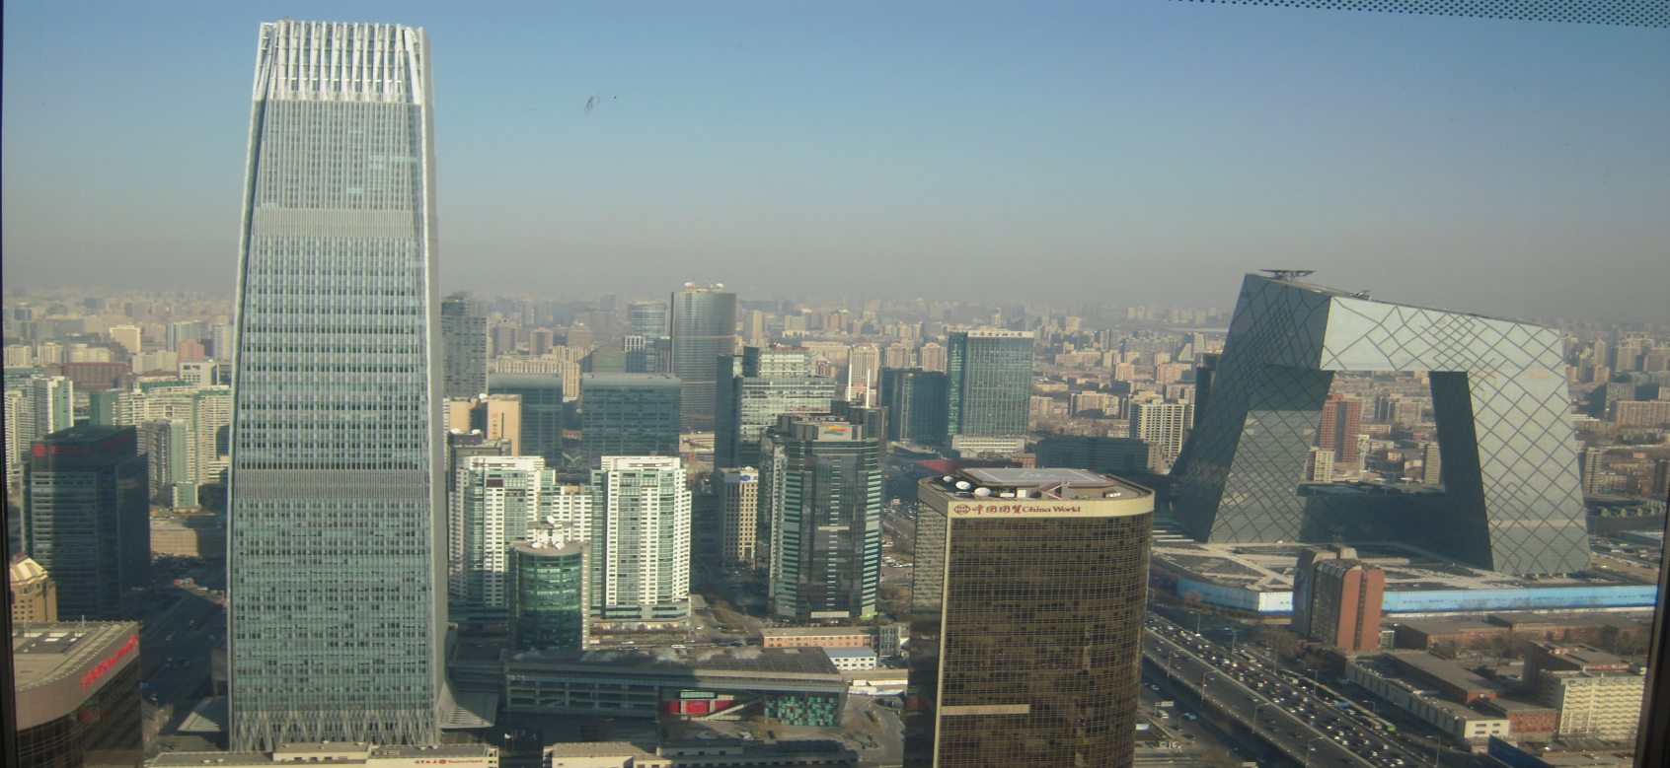
BEIJING

Slide 13
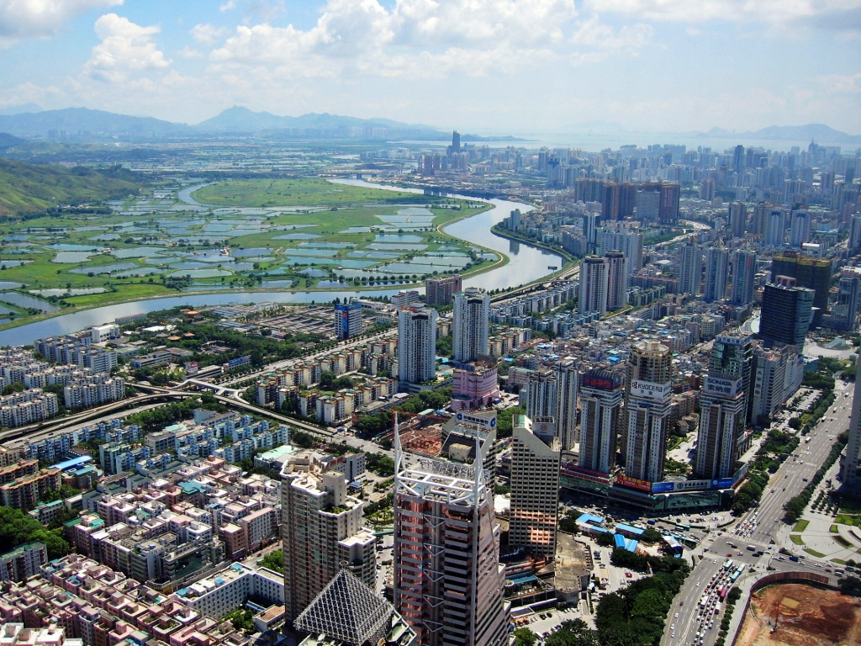
SHENZHEN

Slide 14
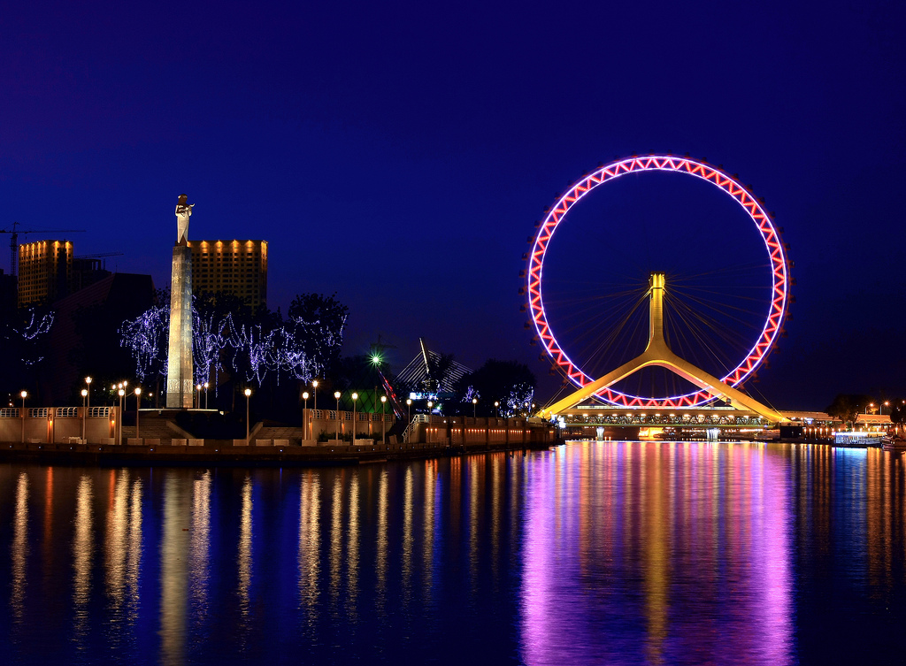
TIANJIN

Slide 15
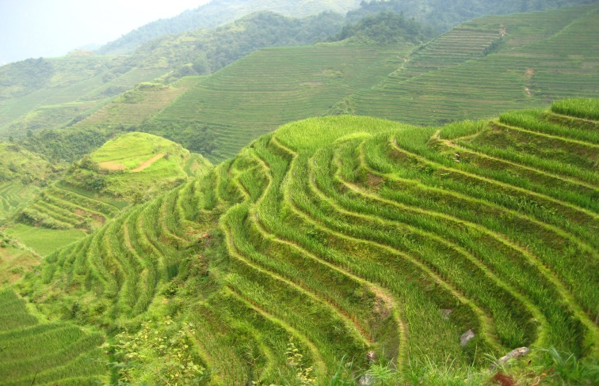
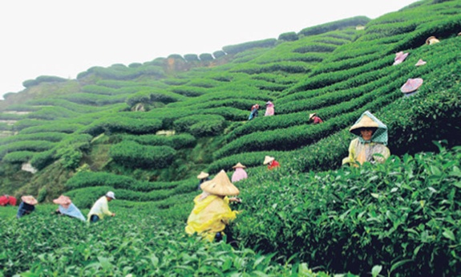
GOSPODARSTVO
POLJA RIŽE
Poljoprivreda u Kini predstavlja važan
ekonomski sektor -zaposleno
preko 300,000.000 poljoprivrednika
Kina je prva zemlja po poljorpivredna
proizvodnji u svijetu, pri čemu su
najvažniji proizvodi: riža, pšenica,
krumpir, sirak, kikiriki, čaj, proso, ječam, pamuk, lan...
ČAJ

Slide 16
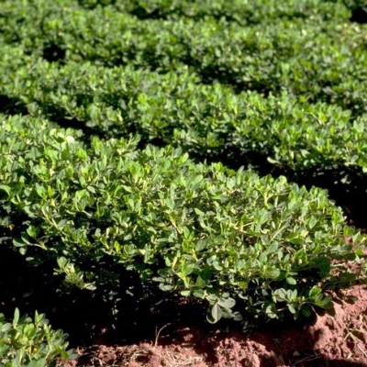
PAMUK
KIKIRIKI

Slide 17
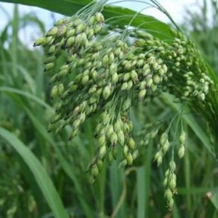
PROSO
LAN

Slide 18
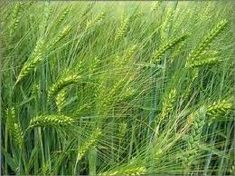
SIRAK
JEČAM

Slide 19
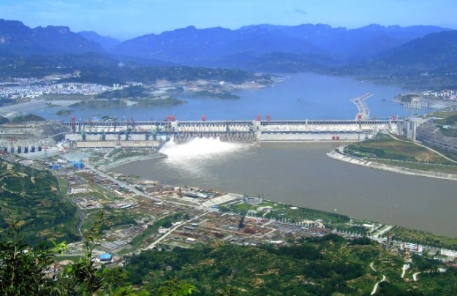
Kina ima velika ležišta ugljena,željezne rude,te nafe i zemnog plina.
Obilje sirovine temelje su razvoja industrije.
Rijeka Chang Jiang važna je za proizvodnju električne energije.Na njoj je izgrađena najveća hidroelektrana na svijetu.
Proizvodi tekstilne, prehrambene, petrokemijske i elektroničke industrije uz čelik najvažniji su u kineskom izvozu
Zbog jeftine radne snage mnoge strane tvrtke imaju u Kini svoje tvornice.
GRADNJA NAJVEĆE HIDROELEKTRANE NA SVIJETU
-TRI KLANCA NA RIJECI CHANG JIANG

Slide 20
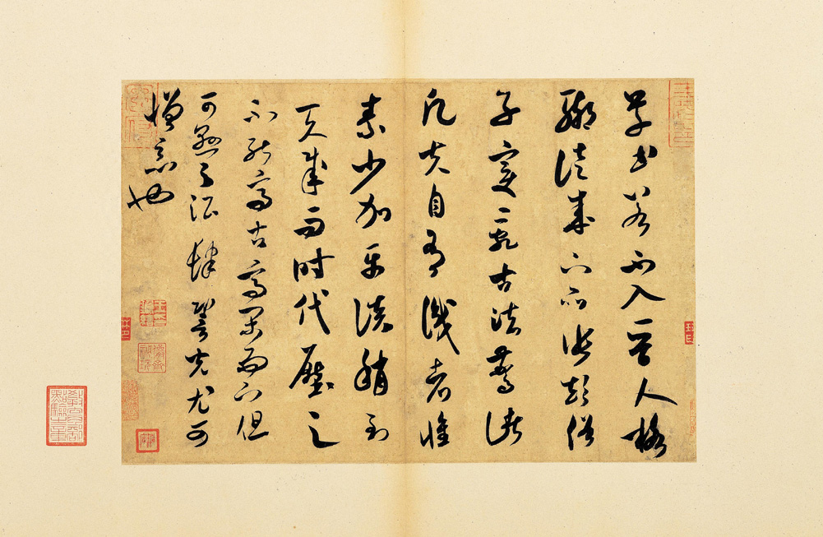
KINESKA KULTURA I IZUMI
Kineska kultura jedna je od najdugovječnijih kultura na svijetu; javila se u dinastiji Shang i uz očuvanje snažne tradicije očuvala se do danas.
Kaligrafiju (umijetnost lijepog pisanja), poeziju i slikarstvo Kinezi nazivaju "trima savršenstvima". Kaligrafi su mjesecima vježbali poteze kistom za samo jedno ili dva slova.
KINESKA KALIGRAFIJA

Slide 21
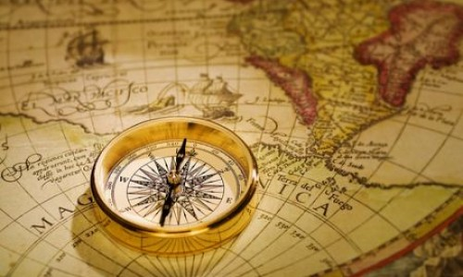
KOMPAS
Prvi kompas napravljen je u vrijeme dinastije Han
Kompas je instrument koji reagira na magnetizam Zemlje
Služi za određivanje strana svijeta
Pokretna magnetna igla uvijek se okreće prema sjeveru

Slide 22
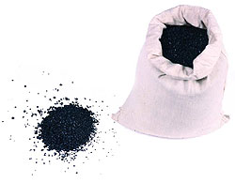
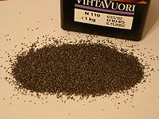
BARUT
Barut je prvi put korišten za vatromete
da bi se otjerali zli duhove
Smatra se prvim eksplozivom i prvom pirotehničkom mješavinom
Izmislili su ga kineski alkemičari u 9. stoljeću, iako se pretpostavlja da je već znan od prije, od 160. - 122. pr. Kr.

Slide 23
PORCULAN SVILA

Slide 24
ČAJ PAPIR

Slide 25
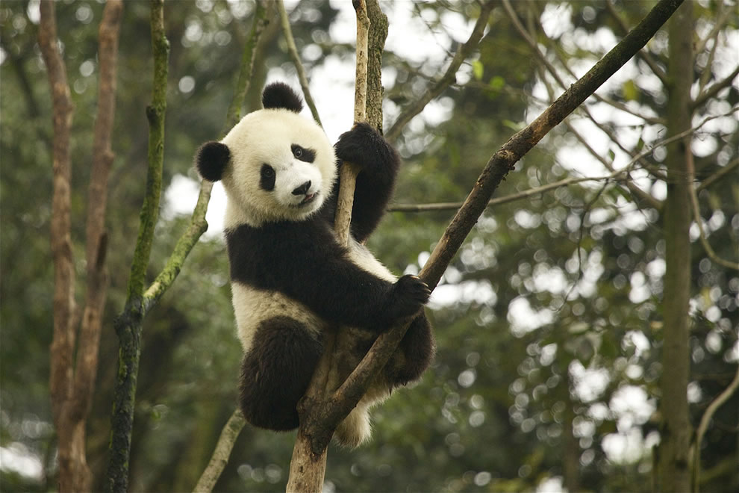
ZANIMLJIVOSTI
PANDA
Diljem svijeta medvjed panda je simbol Kine
Hrani se bambusom i teži oko 100 kg.
Panda živi u rubnimdijelovima Tibeta

Slide 26
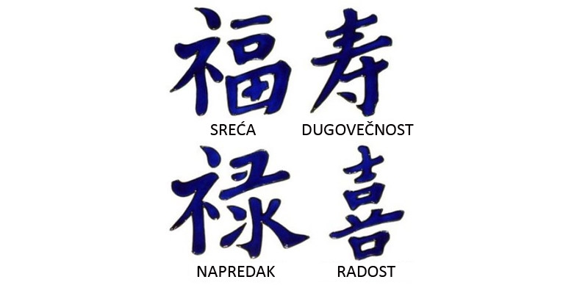
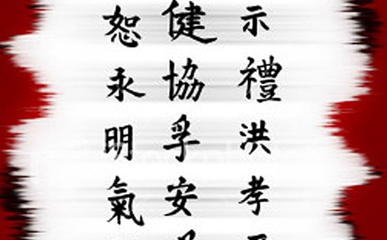
KINESKO PISMO
Kinesko je pismo znakovno
Prosječan čovjek poznaje tri do pet tisuća znakova, školovani ljudi oko 8000 znakova,a vrhunski znanstvenici 10000 znakova.

Slide 27
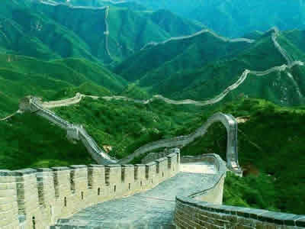
KINESKI ZID
Kineski zid je najveća građevina na svijetu - jedina građevina na Zemlji, za koju se pogrešno tvrdi da se vidi sa Mjeseca.
Proteže se od stepa srednje Azije do Žutog mora, dužinom od 8.851,8 kilometara,visinom od 10 do 16 metara, širinom od 8 metara, predstavlja najduži zid na svijetu, i najveći odbrambeni objekt.
Građen je od zemlje, kamena i cigle
Danas je Kineski zid najveća turistička atrakcija Kine.

Slide 28
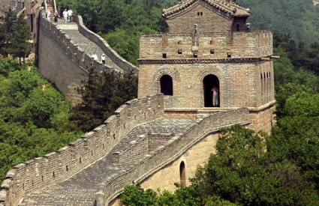
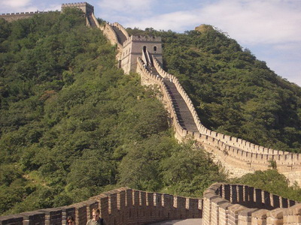

Slide 29
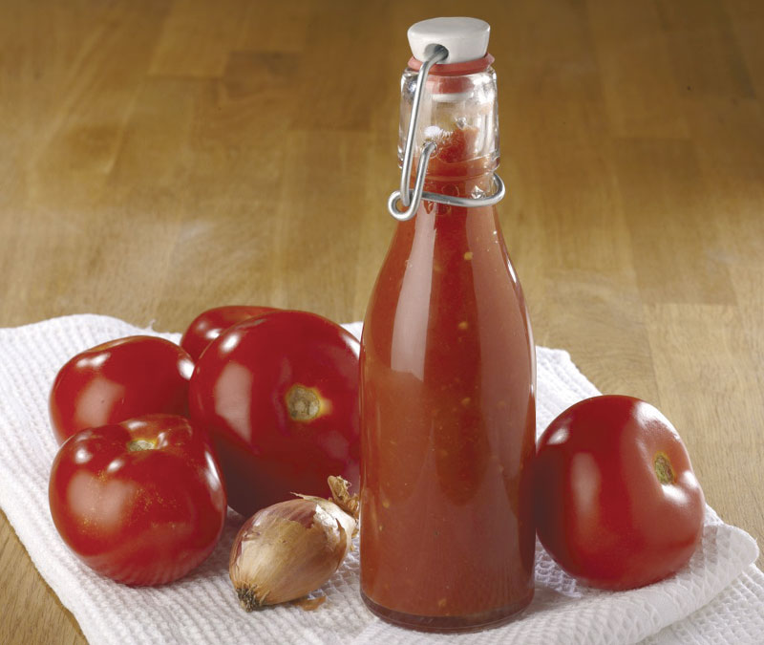
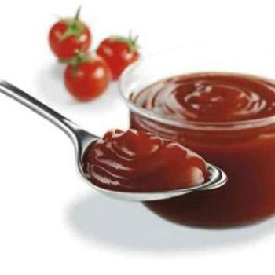
Kečap
Kečap potiče iz Kine
Prvobitno je bio kiseli sos od ribe koja se zove ke-tsiap

Slide 30
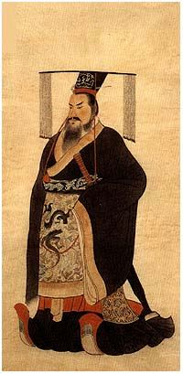
Shi Huang-Ti bio je prvi kineski car i utemeljitelj dinastije Qin
Da je bio europski vladar, danas bi najvjerojatnije bio smatran veličanstvenim
Kinezi su mu dodijelili lošu reputaciju za njegovo vladanje, zbog njegovog masovno oporezivanje radnika, ratova, oštrih zakona i spaljivanja knjiga

